Slide 1


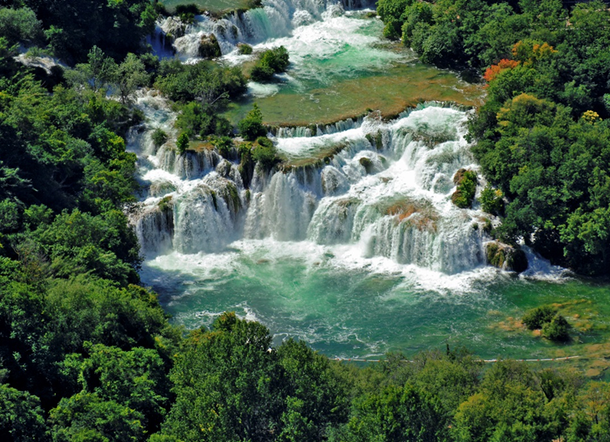
Refresh Fish LIFE

Slide 2
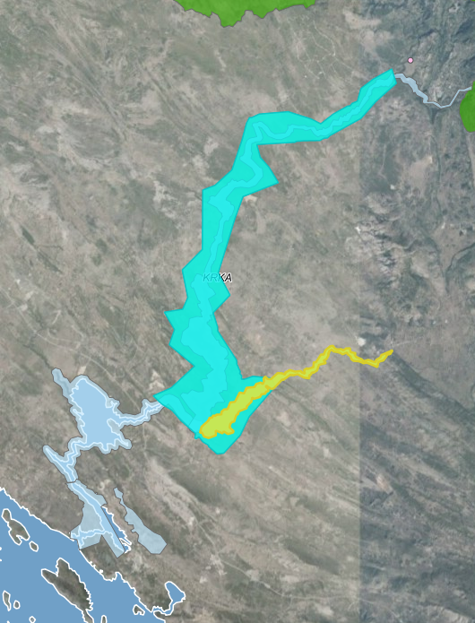
Koordinator projekta : JU NP “Krka”
Partneri:
  JU More i krš (Splitsko-dalmatinska županija)
  JU Priroda (Šibensko-kninska županija)
  PMF - Sveučilište u Zagrebu (Biološki odsjek)
  MZOZT – Zavod za zaštitu okoliša i prirode
  Suradnici:
  Sportsko ribolovno društvo “Krka” Knin
  Hrvatske vode

Slide 3
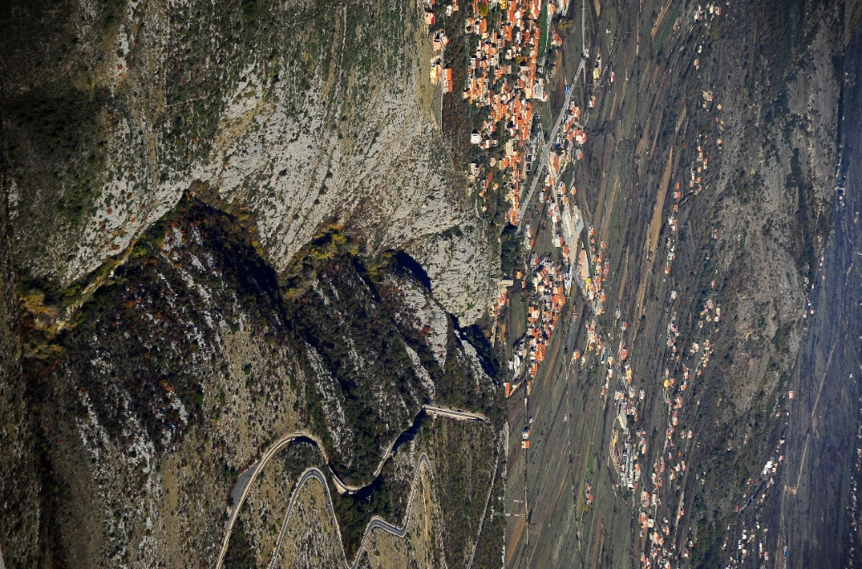
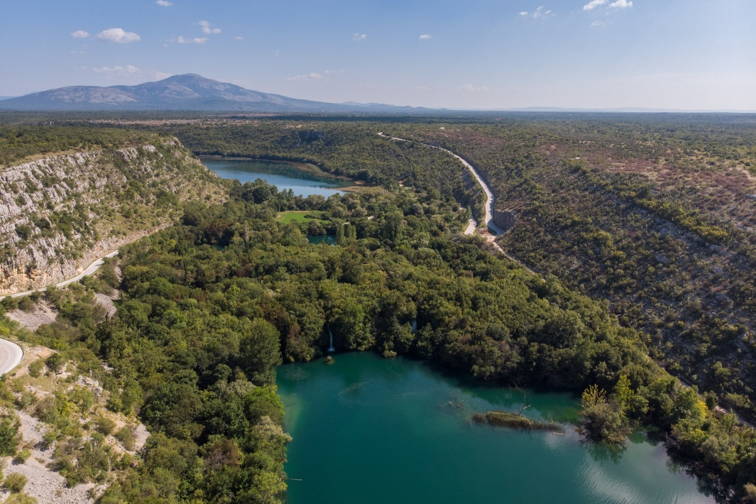
Lokacija :
Na području Šibensko kninske županije
  HR2000918 Šire područje NP “Krka”
  HR2000919 Čikola
  HR2001266 Vrba – pritoka Čikole – dijelom
  Šarena jezera (HR2000917 Krčić)

Slide 4
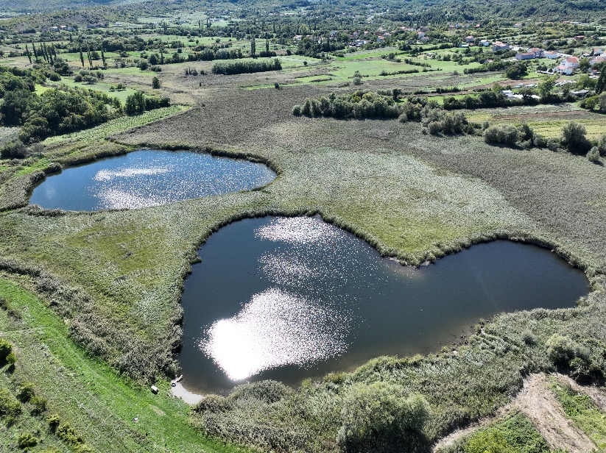
  Na području Splitsko-dalmatinske županije:
  - HR2001313 Srednji tok Cetine s Hrvatačkim i Sinjskim poljem (Stipančevo i Miloševo jezero)

Slide 5

  Trajanje projekta:
  60 mjeseci
  Ukupna vrijednost projekta:
  4.048.272,24 €
  EU doprinos:
  postizanju ciljeva zakonodavstva i politike EU o prirodi i bioraznolikosti
  Projekt pripada u područje intervencije “Prostor za prirodu” jer ima za cilj poboljšati stanje vrsta i staništa
  usmjeren je očuvanju vrsta slatkovodnih riba koje su u nepovoljnom, lošem i opadajućem (U2) statusu i/ili koje su u kategorijama većeg rizika od izumiranja na relevantnom crvenom popisu EU

Slide 6
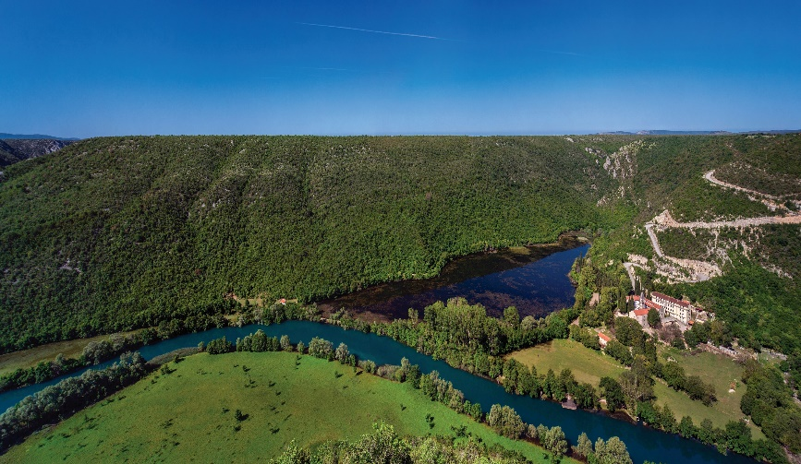
Opis projekta:
Na područjima ekološke mreže Natura 2000
5 strogo zaštićenih i ciljnih vrsta riba:
Visovački glavočić (Knipowitchia mrakovcici)
Dalmatinska gaovica ( Phoxinellus dalmaticus)
Oštrulja (Aulopyge huegelli)
Turskijev klen (Telestes tursky)
Pijurica (Phoxinellus aledopicus)
Na crvenom popisu IUCN-a - ugrožene i
nepovoljno-lošeg statusa očuvanosti.
Cilj projekta:
Provođenjem aktivnosti smanjiti brojnost stranih vrsta, poboljšati status ciljnih vrsta riba i očuvanost
staništa te podići svijest široj javnosti o važnosti očuvanja endemskih i ugroženih slatkovodnih vrsta riba
Očekivani rezultati:
Status očuvanosti populacija riba je povoljniji i uvjeti u staništima su poboljšani

Slide 7
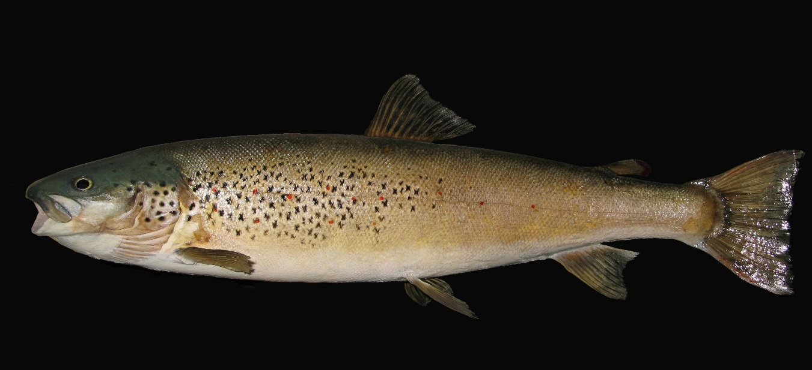
Danas u Krki živi 31 vrsta – 20,7 % ukupnog broja riba zabilježenih u Hrvatskoj
12 endemičnih vrsta:
  9 endema jadranskog slijeva: glavatica, ilirski klen, zrmanjski klen, Turskijev klen, drlja, oštrulja, dalmatinska gaovica, glavočić crnotrus i primorski peš
  3 stenoendema Krke: Visovačka pastrva, zlousta i visovački glavočić
  19 vrsta uvršeno u Crvenu knjigu slatkovodnih riba Hrvatske
  gornji tok rijeke: područje hladne i brze vode – prevladavaju pastrve
  donji tok: vode jezerskog tipa i prevladavaju šaranke
  Salmo obtusirostris
  krkensis – 2011.

Slide 8
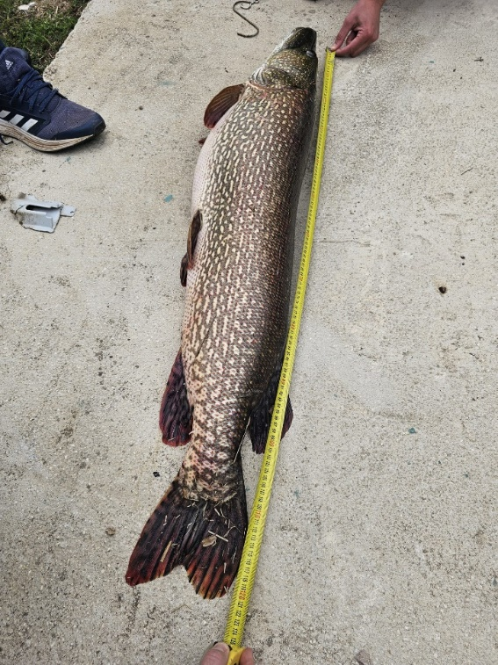
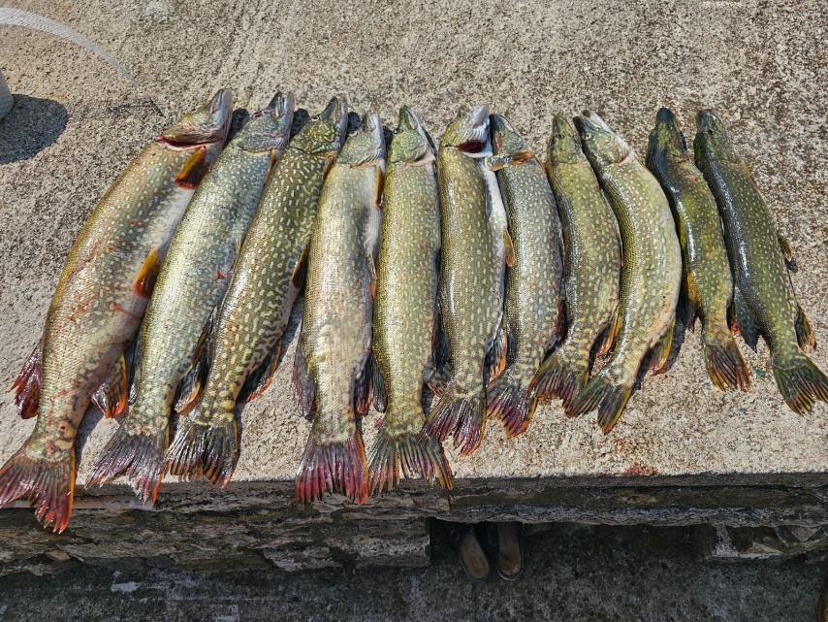

Slide 9
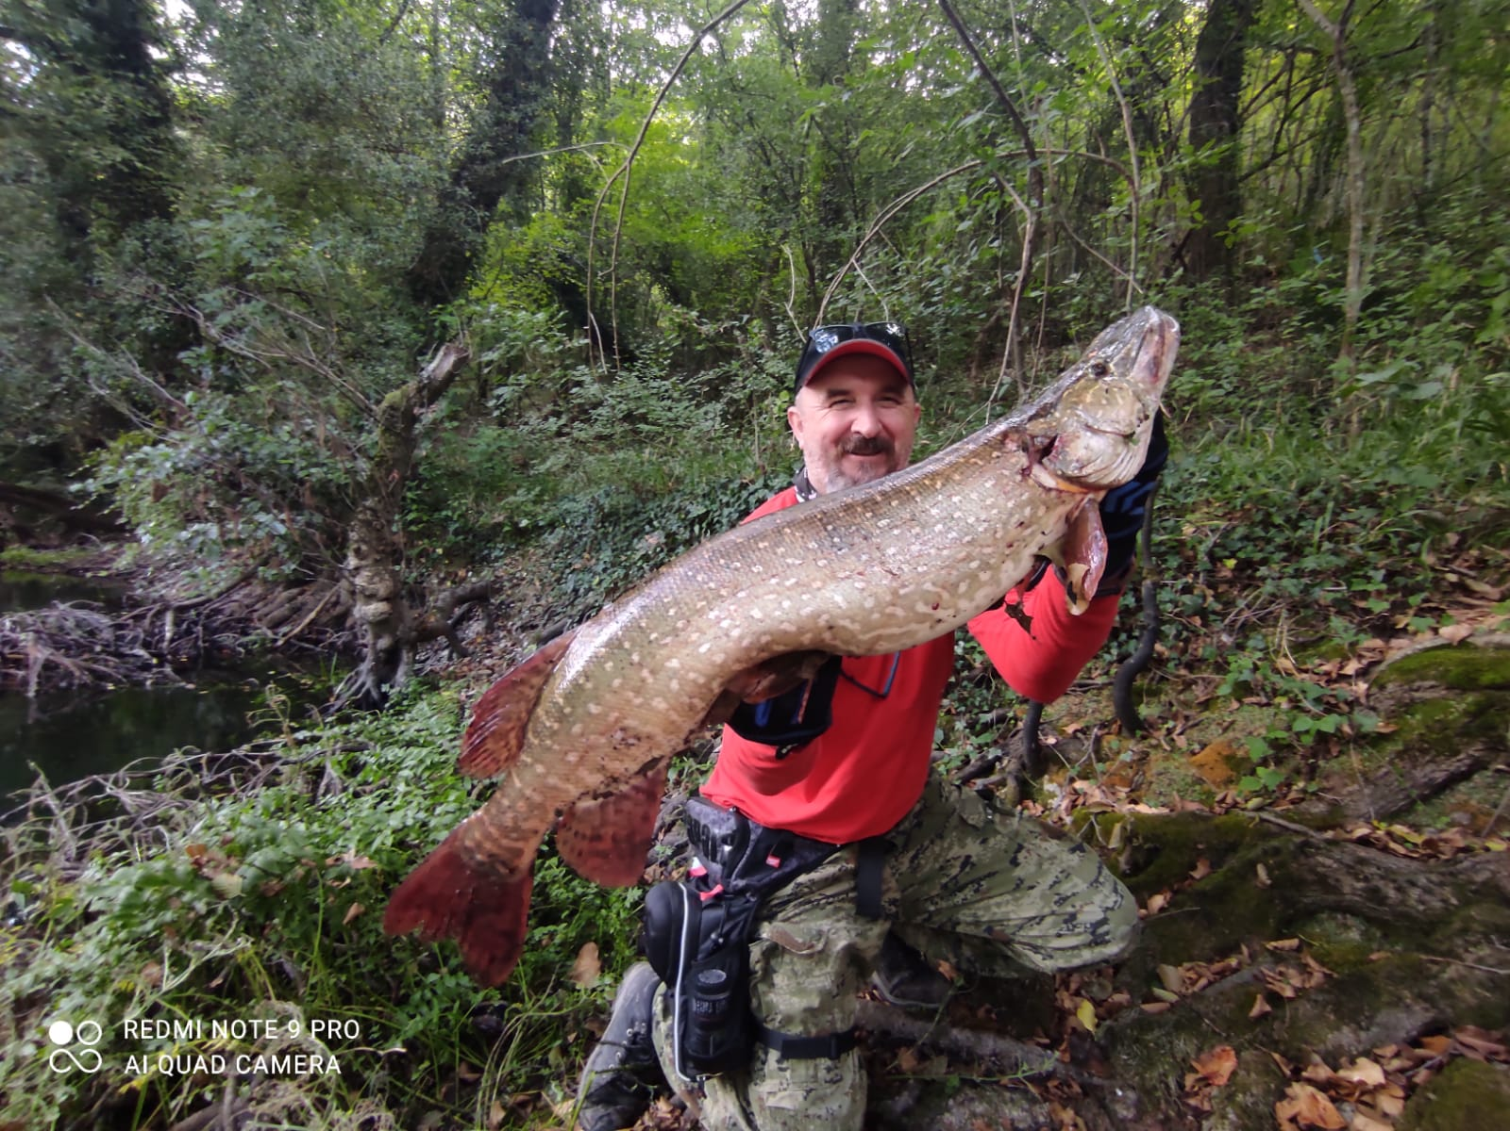

Slide 10
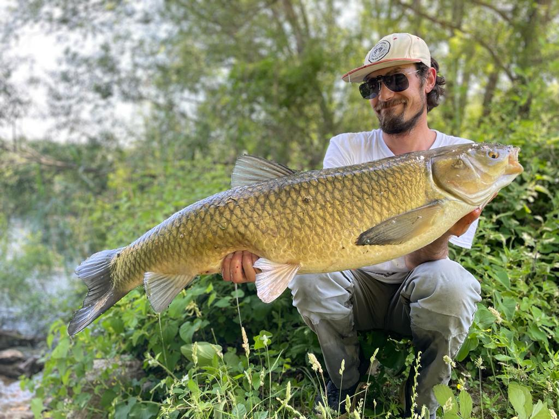
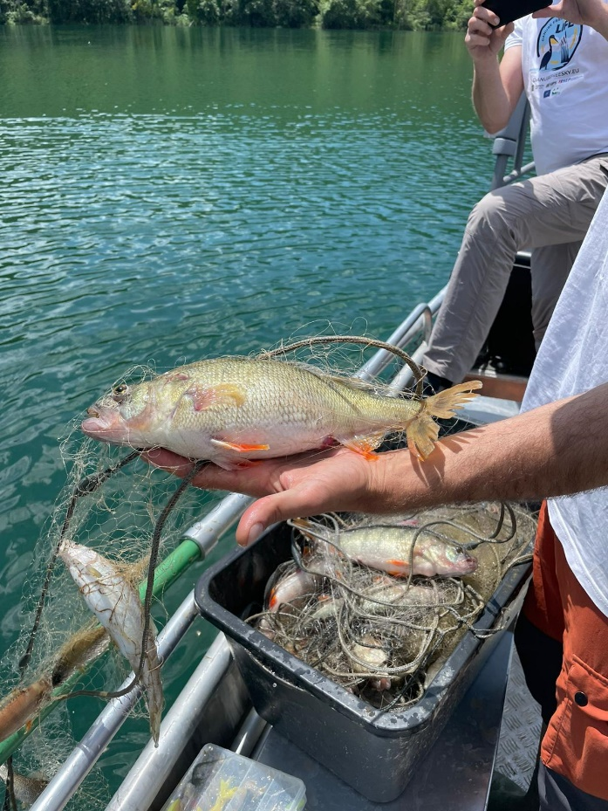

Slide 11
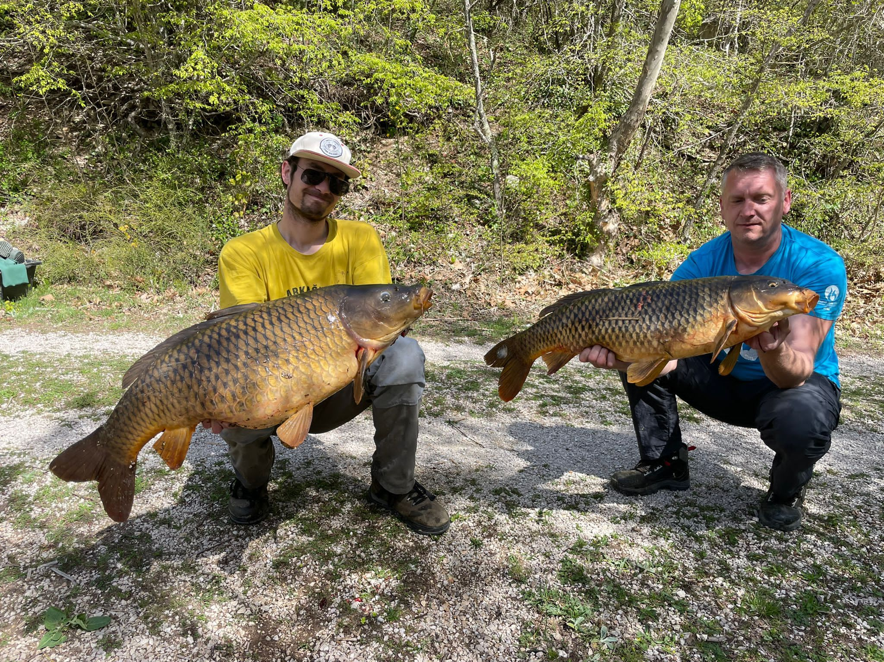

Slide 12
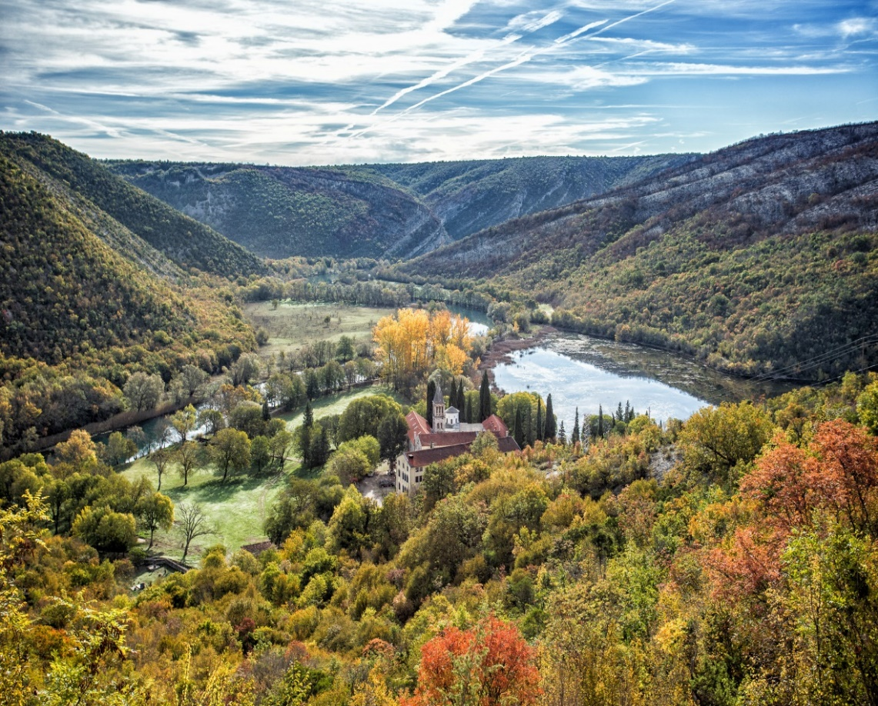
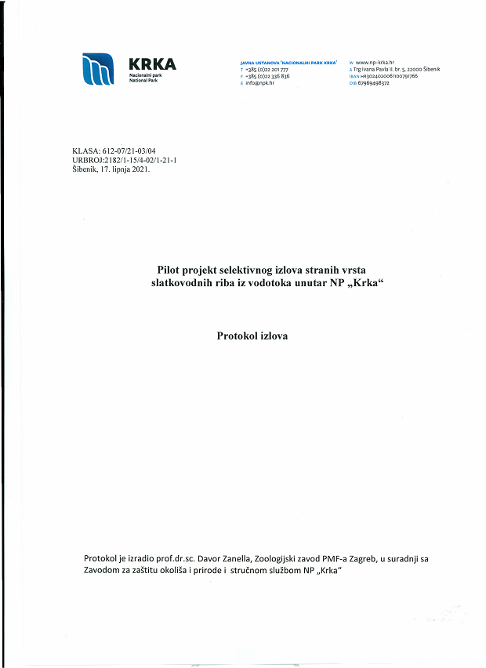

Slide 13
Projektni prijedlog:
Zajednički interes svih partnera – isti problem, povezanost područja
PMF - dugogodišnji suradnici
SRD “Krka” Knin – Šarena jezera – problem za NP i nizvodne dijelove rijeke Krke – poribljavanje
HV - izrada studije dio novog PU
Aktivnosti:
Poboljšati stupanj očuvanja kroz kontrolu stranih i invazivnih vrsta:
  Intenzivno uklanjanje (mrežama i agregatima)
  Selektivni izlov (ribiči- štapovima i s brodova)
  Blokiranje putova unošenja i širenja stranih vrsta (električne barijere)

Slide 14
Poboljšati stupanj očuvanja vrsta povećanjem znanja o vrstama i staništima
  Izrada studije Refresh Fish LIFE
  Obnova i održavanje obalne vegetacije
  Mogućnost poribljavanja Phoxinellus alepidotus
Održivost, repliciranje i iskorištavanje rezultata:
  podizanje svijesti – radionice, razmjena rezultata i stečenog znanja sa stručnim i profesionalnim dionicima
Praćenje utjecaja:
  kvaliteta vode (fizikalno-kemijski parametri)
  brojnost stranih vrsta, distribucija, status i održivost ciljnih vrsta, praćenje učinka na ostale vrste
Vidljivost:
  digitalne aktivnosti (web stranica, mediji, brošure, info i promo materijali, umrežavanje s drugim projektima, konferencija

Slide 15
Financijski okvir:
Ukupna vrijednost projekta: 4.048.272,24 EURA
Iznos bespovratnih sredstava EU (75%): 3.036.204,00 €
Sredstva partnera (nacionalni doprinos) (25%): 1.012.068,24 €
FZOEU će sufinancirati veći dio nacionalnog doprinosa, u maksimalnom iznosu
do 815.400 eura.

Slide 16
Zapošljavanje novih ljudi
Razmjena iskustava, stjecanje novih znanja i njihova primjena
Financijska pomoć u provedbi zahtjevnih aktivnosti
Dobiti poboljšan status ciljnih vrsta i smanjen broj invazivnih vrsta
Podizati svijest javnosti lokalnog stanovništa o opasnostima unošenja stranih vrsta kao i o potrebi očuvanja autohtonih vrsta
Precizne i realno ostvarive planirane aktivnosti
Nastavak aktivnosti (monitoring) nakon završetka projekta
Suradnja s “monitorom”
Dobivanje dijela sredstava unaprijed

Slide 17
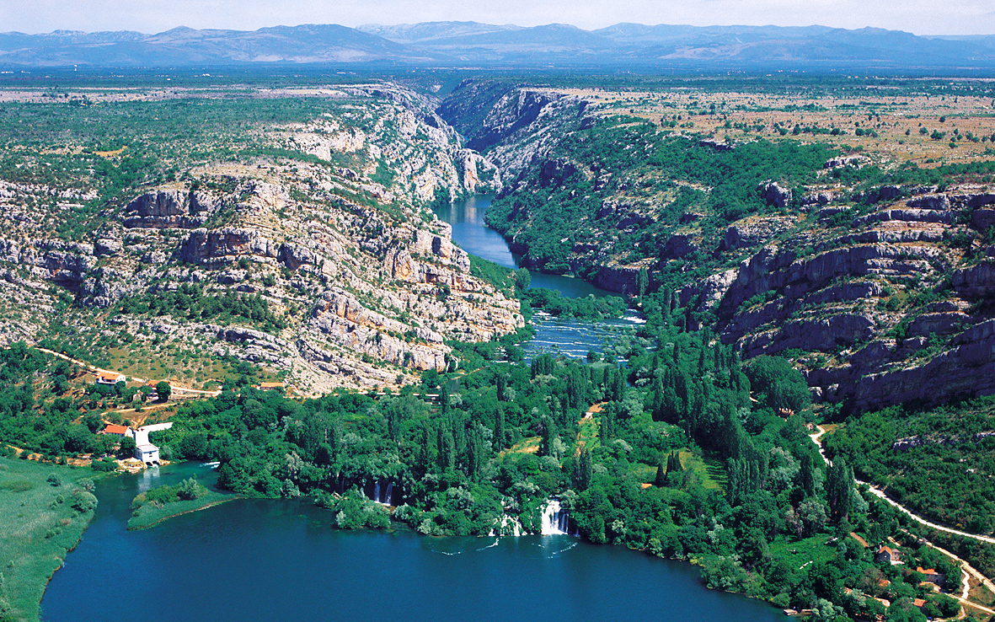
HVALA NA PAŽNJI!
mr.sc. Gordana Goreta
Stručna voditeljica NP “Krka”

